Slide 1
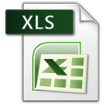

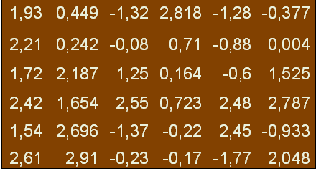

Решение математических задач средствами Excel.
Решение систем линейных уравнений.
Матвеева А.Г. Учитель информатики №241-922-342
МОУ СОШ №17 c углубленным изучением математики г. Тверь

Slide 2
Содержание
Понятие табличной формулы.
Особенности ввода табличной формулы.
Понятие матрицы.
Виды матриц.
Понятие определителя.
Действия над матрицами.
Решение системы линейных уравнений матричным способом.
Решение систем линейных уравнений методом Крамера.

Slide 3
Понятие табличных формул
Табличные формулы или формулы массива – очень мощное вычислительное средство Excel, позволяющее работать с блоками рабочего листа как с отдельными ячейками.
Табличные формулы в качестве результата возвращают массив значений. Поэтому перед вводом такой формулы необходимо выделить диапазон ячеек, куда будут помещены результаты. Потом набирается сама формула.

Slide 4
Понятие табличных формул
Ввод ее в выделенный диапазон ячеек осуществляется нажатием комбинации клавиш Ctrl+Shift+Enter.
Формула вводится во все ячейки выделенного интервала. При активизации любой ячейки из интервала, содержащего формулу массива, в строке формул отображается введенная формула, заключенная в фигурные скобки. Именно фигурные скобки являются признаком табличной формулы

Slide 5
Понятие матрицы
Определение . Матрицей A называется любая прямоугольная таблица, составленная из чисел a_{ij}, которые называют элементами матрицы и обозначается

Slide 6
Виды матриц
Квадратная
Нулевая
Диагональная
Вектор- столбец
Единичная
Вектор- строка

Slide 7
Матрицы. Действия с матрицами.

Slide 8
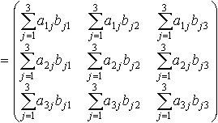
Действия с матрицами в Excel

Slide 9
Сложение матриц.
А_{ij}+B_{ij} = C_{ij}
Для сложения и вычитания матриц в Excel не существует специальных функций – следует выполнить поэлементное сложение (вычитание) матриц. Складывать (вычитать) можно матрицы одного размера.

Slide 10
Умножение матриц
Для умножения матриц в Excel применяется функция МУМНОЖ(матрица1;матрица2).
Ввод функции завершить нажатием клавиш, Ctrl +Shift + Enter

Slide 11
Транспонирование матриц
Транспонирование матриц – переход от матрицы А к матрице, в которой строки и столбцы поменялись местами с сохранением порядка.
Для транспонирования матрицы в Excel существует функция ТРАНСП(матрица) (Завершаем ввод функции нажатием на клавиши Ctrl + Shift + Enter.)

Slide 12
Вычисление определителя
Определение. Квадратной матрице
n-го порядка ставиться в соответствии число
называемое определителем
матрицы или детерминантом (det A)

Slide 13
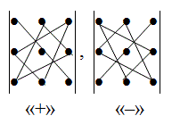
Вычисление определителя
Вычисления определителей второго порядка
Методы вычисления определителей третьего порядка
Правило треугольника
В Excel для вычисления определителя применяется функция МОПРЕД(матрица)

Slide 14
Обратная матрица и ее вычисление
Определение. Если A – квадратная матрица (невырожденная), то обратной для нее матрицей называется матрица, обозначаемая A⁻¹ и удовлетворяющая условиям A* A⁻¹ = E , A⁻¹ *A= E где – E единичная матрица.
Пример вычисления обратной матрицы.
В Excel для вычисления обратной матрицы применяется функция МОБР(матрица)

Slide 15
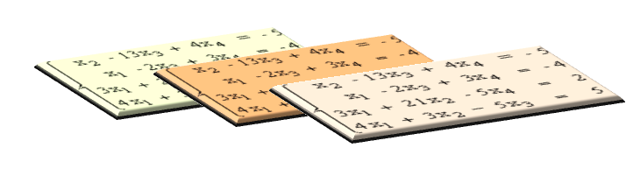
Решение систем линейных алгебраических уравнений (СЛАУ)

Slide 16
Матричный способ решения
Система линейных алгебраических уравнений (СЛАУ) имеет вид A⋅X=B, где A - матрица nxn, X- вектор-столбец (размер nx1), B - вектор-столбец (размер nx1). Матрица A дана, столбец B дан, надо найти столбец X.
Столбец X надо искать по формуле
X=A⁻¹ ⋅B, (A ⁻¹ - обратная матрица).

Slide 17
Алгоритм решения системы линейных
уравнений матричным способом
Присваиваем данной матрице имя “A”.
Присваиваем данному столбцу имя “B”.
Выделяем диапазон ячеек по размеру такой же, как вектор B.
Вводим формулу “=мумнож(мобр(A);B)”.
Нажимаем Ctrl + Shift + Enter.
Если матрица A была вырождена, то в ячейках напечатается ошибка “#ЧИСЛО!”. (Потому что у матрицы A нет обратной матрицы).

Slide 18
Решить систему уравнений матричным способом

Slide 19
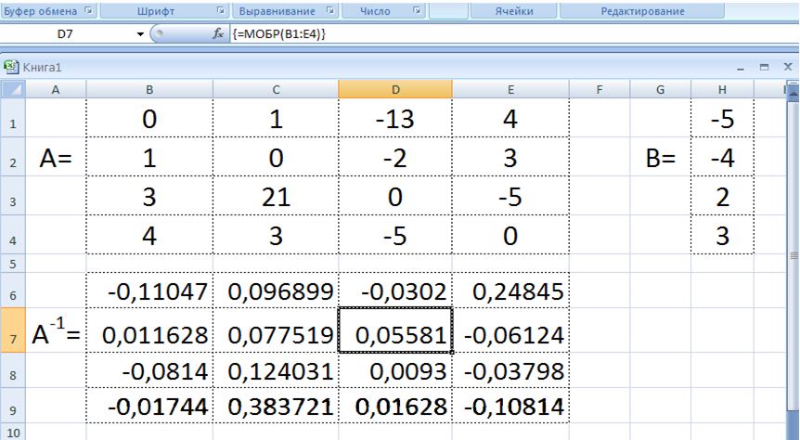
Решение
1. Создадим матрицу A, вектор В и обратную матрицу А⁻¹.

Slide 20
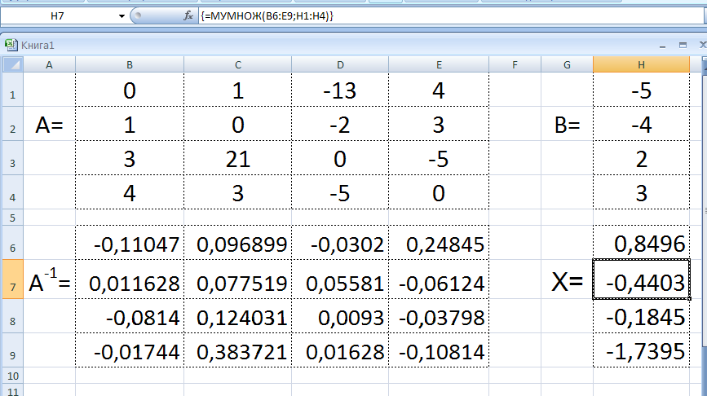
Решение
2. Для нахождения корней системы или значений вектора X, применим функцию МУМНОЖ(матрица А⁻¹; матрица В).

Slide 21
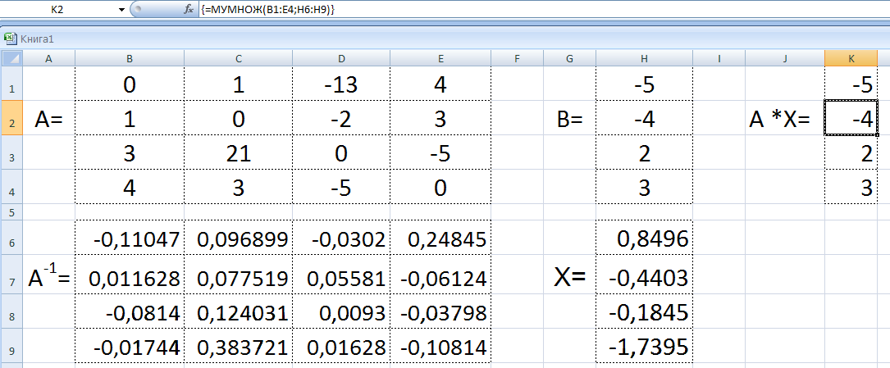
Решение
3. Сделать проверку А⋅Х = В ⟨=МУМНОЖ(матрица А; вектор Х)⟩

Slide 22
Метод Крамера
где det A = |A|– определитель матрицы системы (главный определитель), det Ai = |Ai| (i = 1, 2, …, n)– определители матриц Ai (вспомогательные определители), которые получаются из A заменой i-го столбца на столбец свободных членов B
Линейная алгебраическая система несовместна (не имеет решений), если det A=0.

Slide 23
Решить систему уравнений методом Крамера

Slide 24
Решение
1. Создадим матрицы: главную A и дополнительные A₁, A₂, A₃

Slide 25
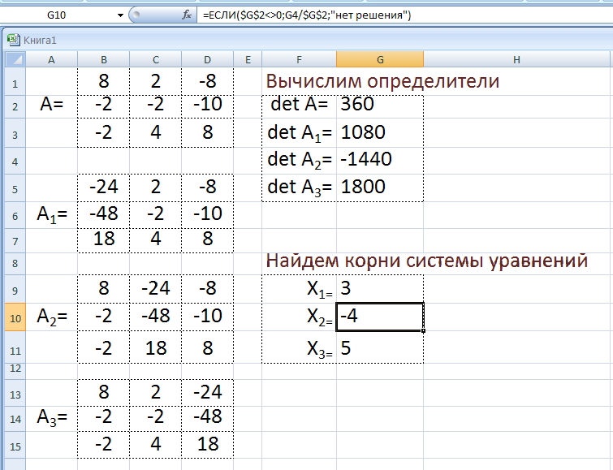
Решение

Slide 26
Ответить на вопросы:
В каких случаях применяется табличная формула?
Чем отличается ввод табличной формулы от ввода простой формулы?
Дать понятие матрицы. Какие виды матриц вы знаете?
Какие функции в Excel применяются для действий с матрицами?
Что является результатом при транспонировании матрицы, нахождения обратной матрицы, вычисления определителя?
Все ли системы линейных уравнений можно решить матричным способом, методом Крамера?
Какие способы решения СЛАУ вы ещё знаете?
Сравните и сделайте оценку каждого способа решения СЛАУ.

Slide 27
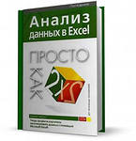
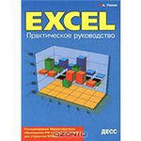


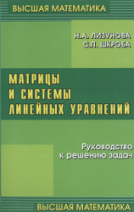
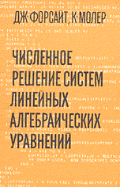
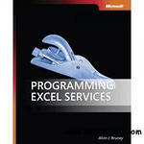
СПАСИБО
ЗА ВНИМАНИЕ!

Slide 28
Литература и Интернет – ресурсы
Численные методы: Учеб. пособие для студ. вузов [Текст]
М.П. Лапчик, М.И. Рагулина, Е.К. Хеннер; под ред. М.П. Лапчика. – М.: Издательский центр «Академия», 2005. – 384 с.
Численные методы в примерах и задачах: Учеб. пособие [Текст]
В.И. Киреев, А.В. Пантелеев. – М.: Высш. шк., 2006. – 480 с.
http://rcs.chph.ras.ru/ Матричные операции в Excel. © 2010 Алексей Померанцев Российское хемометрическое общество
http://teacher.dn-ua.com/old_version/excel/Laba3/part3.htm Решение систем линейных уравнений, работа с матрицами
http://teacher.dn-ua.com/ личная стр Алексеев Е. Р. 2003-2008.
.

